Slide 1










Betere Criteria voor Betere Evaluatie
Naar een Internationaal Evaluatie Vocabulaire
VIDE Kennisbijeenkomst
30 September 2021
@OECD_EVALNET | #EvalCriteria | oe.cd/criteria

Slide 2
30 september 2021, Vide 15:30 uur – 17:00 uur
1. Welkom door Peter van der Knaap, IOB en Vide (5”)
2. Introductie Vlaams Evaluatie Platform door Natalie Holvoet (5”)
2. Overzicht van de aangepaste OESO DAC criteria door Rob van Poelje, IOB (15”)
3. Casus: toepassing van het coherentie criterium in de praktijk van IOB evaluatie door Marit van Zomeren, IOB (15”)
4. Toelichting gebruik nieuwe criteria in België door Nico de Winter (Dienst Bijzondere Evaluatie) (5”)
5. Reflectie door Ministerie van Financiën over de nieuwe RPE door Caroline Klein Haarhuis, Financiën (15”)
6. Discussie met de deelnemers o.l.v. Peter van der Knaap

Slide 3
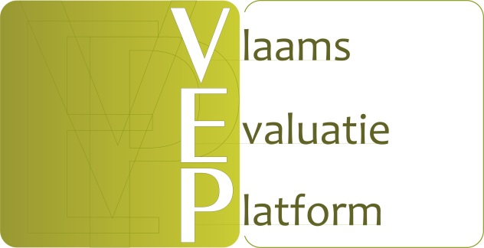
Missie
Het VEP is een open netwerk gericht op:
het organiseren en bevorderen van de uitwisseling van ideeën, ervaringen, kennis en informatie met betrekking tot (beleids)evaluatie tussen de verschillende betrokken actoren, beleidsdomeinen en bestuursniveaus

Slide 4
Activiteiten
‘Eigen’ workshops, ontbijtsessies, studiedagen en webinars
Bekendmaking van activiteiten van leden, partners en derden (congressen, studiedagen workshops, seminaries, vorming…)
Bijdragen aan publicaties
Aanspreekpunt en (bescheiden) documentatiecentrum over beleidsevaluatie
Participeer - Blijf op de hoogte
  Website: http://www.evaluatieplatform.be/VEP/
  E-nieuwsbrief
  Linkedin groep https://www.linkedin.com/groups/8448352

Slide 5
Coördinatie (vrijwillig)
Peter Van Humbeeck SERV (voorzitter)
Bart De Peuter Rekenhof/Instituut voor de Overheid, KU Leuven en VVBB
Dieter Vanhee dep. Kanselarij en Buitenlandse Zaken, Vlaamse overheid
Nathalie Holvoet Instituut voor Ontwikkelingsbeleid en –beheer/UA
Ella De Smedt IDEA Consult
Valérie Pattyn Universiteit Leiden
Huib Huyse HIVA, KU Leuven
Marleen Van Steertegem dep. Omgeving, Vlaamse overheid
Caroline Gijselinckx dep. Onderwijs en Vorming, Vlaamse overheid
Filip Demaesschalck Dienst Bijzondere Evaluatie, FOD BZ/BH/OS
Ann De Coen IDEA Consult
Eva Platteau Vlaams Parlement
Steven De Bock dep. Werk en Sociale Economie, Vlaamse overheid
Willem Cabooter Rekenhof
Adri De Brabandere Rekenhof

Slide 6
Betere Criteria voor Betere Evaluatie
Naar een Internationaal Evaluatie Vocabulaire
VIDE Kennisbijeenkomst
30 September 2021
@OECD_EVALNET | #EvalCriteria | oe.cd/criteria
Notes:
DAC comite van OESO (Organisatie voor Economische Samenwerking en Ontwikkeling - 1959) opgericht in 1961, (Development Assistance Committee)
DAC heeft zich ontwikkeld tot het zenuwcentrum van na-oorlogse OS steun van het rijke noorden ($160 mld in 2020).
Belangrijke bijdrage m.b.t. het verantwoorden van de OS fondsen (ODA) met tweeledig doel: 1 – meer $ volume en 2 – effectievere hulp.
Begin jaren 90 (eind Koude Oorlog en donor-fatigue) kwam DAC met human development goals, die uiteindelijke leidden tot de Millennium Development Goals (MDGs) – die recentelijk weer hebben geleid tot de SDG.
DAC heeft altijd veel aandacht besteed aan evaluatie en verantwoording van de uitgaven voor OS. Er is zelfs een apart evaluatoren network (EvalNet) dat tot doel heeft de kwaliteit van evaluaties continue te verbeteren. → slide 2

Slide 7
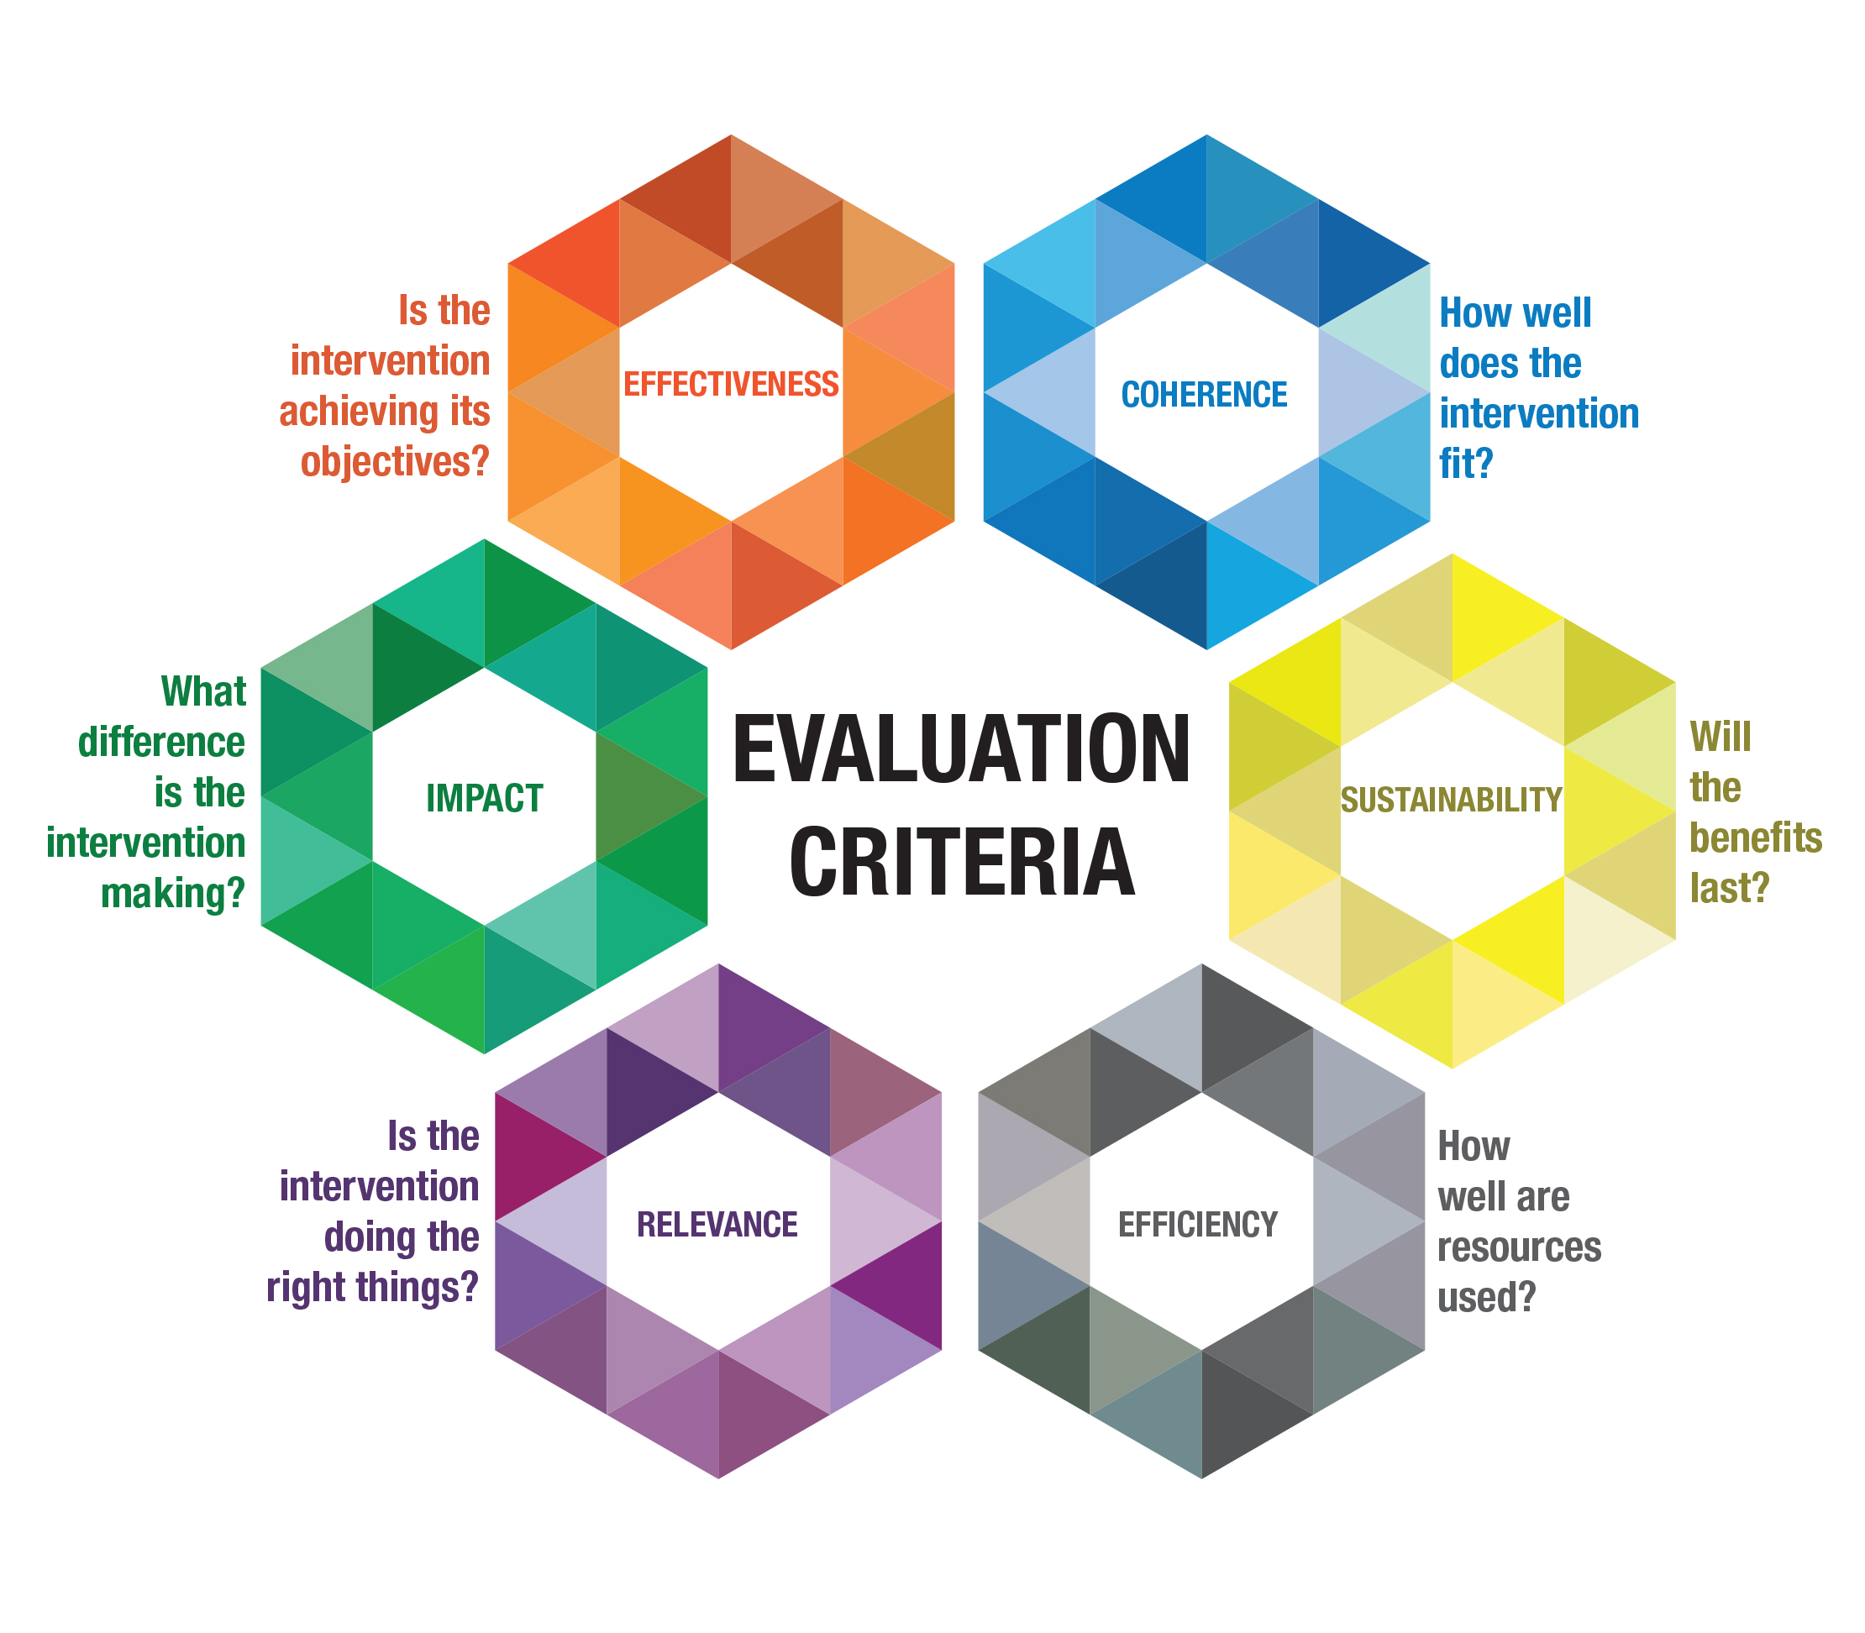
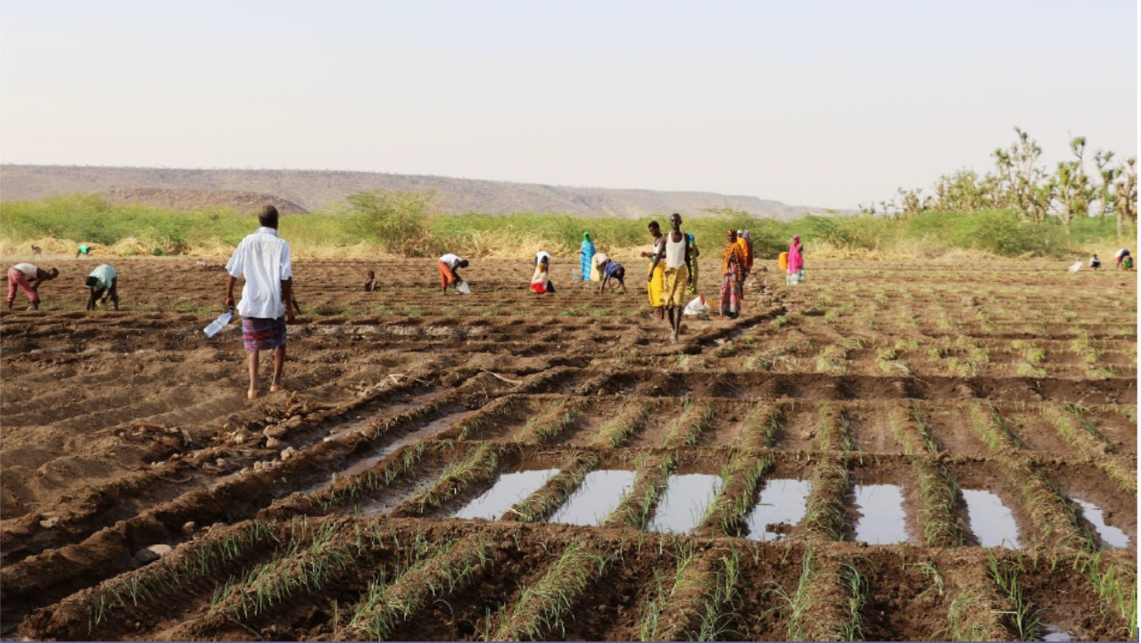
1991
Hoe past de interventie in het grotere geheel?
Bereikt de interventie de beoogde doelen?
EFFECTIVITEIT
Welk verschil maakt de interventie?
Blijven de netto resultaten op de langere duur overeind?
IMPACT
DUURZAAMHEID
EVALUATIE CRITERIA
RELEVANTIE
Leidt de interventie tot belangrijke uitkomsten?
EFFICIENTIE
Hoe doelmatig zijn de middelen gebruikt?
Notes:
De DAC criteria zijn ontstaan in 1991 ter ondersteuning van internationale samenwerking door het OESO Ontwikkelingssamenwerking Comite (DAC) en vastgesteld in 2002, stimuleren de criteria nadruk op effectiviteit en resultaten (dus verder kijken dan je inputs en activiteiten).
Definitie van criterium: “Een criterium is een bepaalde norm waaraan iemand of iets moet voldoen”
Oorspronkelijk bedacht voor gebruik in de ontwikkelingssamenwerking worden de criteria inmiddels breder gebruikt, ook als basis voor national beleid (bijv. Japan) en internationale samenwerking (bijv. DOD/SDG).
Oorspronkelijk ex-post, maar in toenemende mate ook gebruikt bij ex-ante en ex-durante evaluaties. In toolbox beleidsevaluatie hebben we evaluatievragen telkens vertaald naar enkelvoudige of meervoudige interventie en naar timing van evaluatie.

Slide 8
Waarom zijn de criteria belangrijk?
“If they can get you asking the wrong questions, they don't have to worry about answers.”
- Thomas Pynchon
Applying Evaluation Criteria Thoughtfully (2021)
Notes:
Amerikaanse schrijver – als ze je de verkeerde vragen laten stellen, hoeven ze zich niet druk te maken over de antwoorden.
Maar ja, wat zijn de goede vragen en wat zijn de verkeerde vragen??
De eerste set criteria zijn ontstaan in een lineaire tijd : problem → input – output – outcome – impact → oplossing (logframe met killer aannamen)
De set criteria warden dan ook beschouwd als “de goede vragen die in ieder geval beantwoord moesten worden” -
De geherformuleerde criteria zijn uitdrukkelijk bedoeld om betrokkenen te ondersteunen om de eigen maatstaf voor success te ontwikkelen en een process te ondersteunen waarin een gesprek wordt gevoerd en afwegingen worden gemaakt. Dit strookt veel beter met de complexe realiteit van beleidsevaluaties.
Naast de criteria is er begin dit jaar een uitgebreid document gepubliceerd met suggesties en aanbevelingen over hoe ze in de praktijk gebruikt worden (Applying Evaluation Criteria Thoughtfully)
De criteria zijn dankzij Belgische collega’s beschikbaar in het Nederlands.
Het toepassingsdocument is in het Engels beschikbaar op de OESO/DAC web
Belang van deze DAC criteria voor NL:
Overheden werken samen en evalueren samen (EU verband, Eurregio’s, VN verband, SDG) Kanaal Gent-Terneuzen
Overheden en bedrijfsleven werken samen en evalueren samen – ook international (steden-samenwerking bijv Amsterdam – Bilbao Groene Stad)
Bedrijfsleven en NGO werken samen en evalueren samen – ook international (duurzaam ketenbeheer, Maatschappelijk Verantwoord Ondernemen)

Slide 9
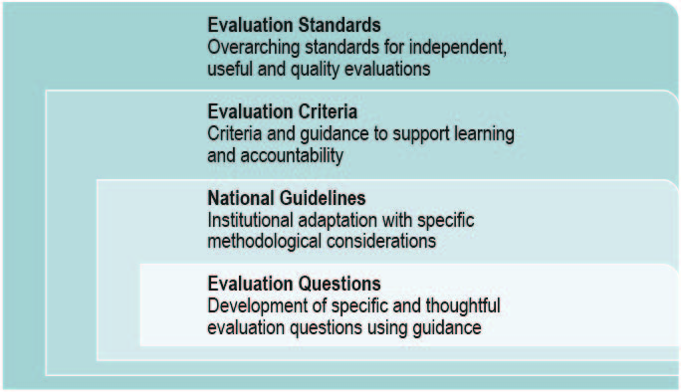
De plek van de criteria
Professionele standaarden
Bijv. RPE
@OECD_EVALNET | #EvalCriteria | oe.cd/criteria
Notes:
Evaluation standards, voorbeeld van onafhankelijkheid van evaluatoren:
Institutionele onafhankelijkheid: een instituut of agentschap dat onafhankelijk is van de uitvoering met een eigen Evaluatie agenda. Zweden: EBA Expert Group for Aid Studies en UK: ICAI (Independent Commission for Aid Impact)
Onafhankelijkheid maar wel in de lijn: Bijvoorbeeld: IOB dat direct rapporteert aan de TK via de SG
ERG: externe QC door onafhankelijke adviseurs (drie externe leden verplicht bij IOB, maar ook stakeholders)
Onafhankelijke opdrachtgever: Een evaluation afdeling of directie die los staat van de beleidsdirecties/uitvoerders.
Onafhankelijke evaluatoren: Niet betrokken bij de uitvoering of op andere wijze belanghebbend. Vaak verankerd in kwaliteitshandboek e.d.
Onafhankelijke Quality Assurance: Vergelijkbaar met ERG, maar dan niet als groep en zonder andere stakeholders
In veel landen ontbreken de nationale richtlijnen zoals we die in NL kennen van de RPE.

Slide 10
2019
Hoe past de interventie in het grotere geheel?
Bereikt de interventie de beoogde doelen?
EFFECTIVITEIT
COHERENTIE
Welk verschil maakt de interventie?
Blijven de netto resultaten op de langere duur overeind?
EVALUATIE CRITERIA
IMPACT
DUURZAAMHEID
Leidt de interventie tot belangrijke uitkomsten?
Hoe doelmatig zijn de middelen gebruikt?
RELEVANTIE
EFFICIENTIE
Notes:
Anno 2019 geven de criteria niet meer de evaluatievragen, maar zijn een kader voor het process om tot die vragen te komen.
Ieder criterium is in feite een perspectief, een lens waardoor naar een interventie kan worden gekeken
Verschil met het eerder plaatje is de toevoeging van coherentie als element
(Mali: dogon uien – markt overspoeld met NL uien; Kippen)
Oorspronkelijk ex-post, maar in toenemende mate ook voor ex-ante en ex-durante evaluaties.
???? In toolbox beleidsevaluatie hebben we evaluatievragen telkens vertaald naar enkelvoudige of meervoudige interventie en naar timing van evaluatie.

Slide 11
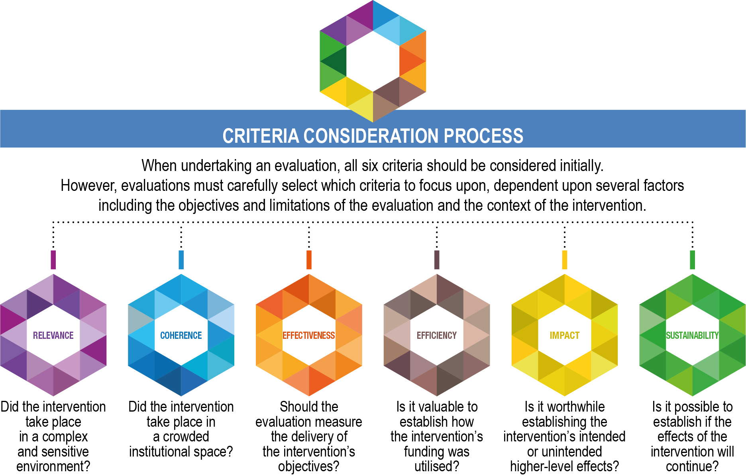
WANNEER GEBRUIK JE WELKE CRITERIA
In principe ga je bij een evaluatie uit van alle zes criteria.
Echter, afhankelijk van een aantal factoren zoals doelen, beperkingen en de context,
bepaal je per evaluatie wat de zwaarte is van elk criterium.
RELEVANTIE
COHERENTIE
EFFECTIVITEIT
EFFICIENTIE
DUURZAAMHEID
IMPACT
Intervenieer je in een complexe en gevoelige omgeving?
Intervenieer je in een overvolle institutionele omgeving?
Moet de evaluatie meten in welke mate de doelstellingen van de interventie bereikt zijn?
Is het waardevol om na te gaan hoe de financiele middelen voor de interventie zijn aangewend?
Is na te gaan of de effecten van de interventie ook na afloop ervan blijven voortduren?
Is het belangrijk om de bedoelde en onbedoelde effecten van de interventie vast te stellen?

Slide 12
RELEVANTIE
Leidt de interventie tot belangrijke uitkomsten?
Notes:
Een evaluatie heeft een doelgroep, die er iets mee moet kunnen. Relevantie is dus een relatief begrip hier:
BD voor TK
Effectevaluatie op strategieniveau
Instrumentevaluatie voor de uitbesteders
Programma en project evaluatie voor de uitvoerders
Misschien dus toevoegen: Voor wie leidt de interventie tot belangrijke uitkomsten…

Slide 13

RELEVANTIE
De mate waarin de doelen en het ontwerp van de interventie beantwoorden aan en dynamisch inspelen op de steeds veranderende omstandigheden, behoeften en capaciteiten van de beoogde doelgroepen en hun institutionele vertegenwoordigers op nationaal en internationaal niveau.
      De afweging: Naarmate de omgeving van de interventie complexer en gevoeliger is, is het belangrijker om vaker de relevantie van de interventie te verifiëren, je aannamen te checken op actualiteit en het belang van de interventie af te wegen tegen andere prioriteiten.
Notes:
Vergeleken met de vorige definitie straalt hier het besef uit dat de relevantie kan dus veranderen tijdens de interventie. Het is dan ook meer een process-beschrijving met aandacht is voor het adaptieve karakter van de interventie.
Zwaarte - De afweging: Naarmate de omgeving van de interventie complexer en gevoeliger is, is het belangrijker om vaker de relevantie van de interventie te verifiëren, je aannamen te checken op actualiteit en het belang van de interventie af te wegen tegen andere prioriteiten.
Relevantie is volgens DAC een relatief begrip:
Relevant voor de betrokken bevolkingsgroepen
Relevant in de context (land, region, systeem)
Relevantie van de kwaliteit en ontwerp van de interventie
Relevantie in de tijd
Expliciet zijn over de dilemma’s en trade-offs is crucial.
Evaluatoren moeten ook kijken naar de kwaliteit van het multi-stakeholder process: hoe en in hoeverre de belangen evenwichtig zijn afgewogen.
In de BZ praktijk: Expliciet zijn over de TOC (verandertheorie) en over de tussentijdse bijstellingen (op grond van welke signalen/aannamen die niet waar blijken te zijn)
(TOC op tijdlijn….)

Slide 14
EFFECTIVITEIT
Bereikt de interventie de beoogde doelen?

Slide 15
EFFECTIVITEIT [Ook wel doeltreffendheid]
De mate waarin een interventie de beoogde resultaten heeft behaald en doelstellingen heeft bereikt (of verwacht wordt te bereiken), met oog voor de spreiding van deze resultaten over de verschillende doelgroepen.
        De afweging: Bij een analyse van de effectiviteit wordt vaak ook het relatieve belang van de verschillende resultaten en doelstellingen tegen elkaar afgewogen.
Notes:
De meeste van de toehoorders ervaring met doeltreffenheid als criterium – RPE
Vanuit BZ ervaring ook aandacht bij de verdeling van de effecten over de verschillende doelgroepen.
Lessen van de afgelopen jaren :
Beschikbaarheid van data – baselines (dus evaluatie aan boord vanaf het begin!)
Realistische doelstellingen en kwaliteit van TOC (vaak niet dus – aannamen niet getoetst + veel dromen)
Attributie uitdaging: vooraf tactischer keuzes maken m.b.t. de bepaling van mate van objectiviteit / inter-subjectiviteit
NdW: in hoeverre is er in de OESO DAC criteria ook aandacht voor contributie als onderdeel van effectiviteit?

Slide 16
EFFICIëNTIE
Hoe doelmatig zijn de middelen gebruikt?

Slide 17
EFFICIëNTIE [Ook wel doelmatigheid]
De mate waarin een interventie haar resultaten op een kosten-efficiënte manier en tijdig bereikt (of waarschijnlijk zal bereiken).
        De afweging: “Kosten-efficiënt” wil zeggen dat de omzetting van de input (fondsen, expertise, natuurlijke hulpbronnen, tijd, enz.) in de output, outcome en impact, niet meer kost dan alternatieve interventies in dezelfde context.
        “Tijdig” betekent hier: binnen de afgesproken planning, of - op grond van veranderingen in de context - bijgestelde planning. Het gaat dus eventueel ook over de kwaliteit van het operationele management.
Notes:
Vergelijking inputs – impact over de hele resultaat-keten, maar ook per schakel van die keten
output/prestaties (vaak efficientie genoemd)
doelmatigheid van outcome/effecten (kosteneffectiviteit
Probleem:
Je kan vaak pas iets zeggen over efficientie als de andere vier/vijf criteria voldoende beschouwd zijn.
Ingewikkeld om alternatieve interventies te zien/vinden in een vergelijkbare context en daarmee te vergelijken.
Veel interventies hebben ook een exploratief karakter – ruimte voor innovatie – en daar efficientie op los laten is ingewikkeld.

Slide 18
DUURZAAMHEID
Beklijven de resultaten op de langere duur?

Slide 19
DUURZAAMHEID
De mate waarin de netto resultaten van een interventie in de toekomst overeind zullen blijven.
        Hierbij gaat het o.a. om een inschatting van de mate waarin de financiële, economische, sociale, natuurlijke (milieu) en institutionele capaciteit aanwezig is om op de lange duur de resultaten van de interventie overeind te houden. We steunen daarbij op analyses van de risico’s en het incasseringsvermogen van een sector of samenleving en waarschijnlijke dilemma’s/trade-offs. Zo mogelijk kan al gekeken worden naar de situatie na afloop van de interventie of een aantal jaren na de interventie.
Notes:
Oorspronkelijke definitie keek vnl. naar de mate waarin de externe financiering van een interventie door een duurzaam financieringsmodel voor de interventie werd overgenomen.
De nieuwe criteria kijken meer de mate waarin de resultaten van de interventie toekomstbestendig zijn.
Daarmee wordt de definitie van duurzaamheid breder: ook een analyse van de mogelijke trade-offs, of de opgebouwde capaciteit niet tijdelijk is, of de effecten voortduren na afloop van de interventie. In toenemende mate oog voor zaken die we in NL meenemen in de MER – maar dat is ook sterk gerelateerd aan de IMPACT – volgende slide.

Slide 20
IMPACT
Welk verschil maakt de interventie?

Slide 21
IMPACT
De mate waarin de interventie significante positieve of negatieve, beoogde of niet-beoogde effecten teweeg heeft gebracht (of verwacht wordt teweeg te brengen) voorbij de directe doelstellingen van de interventie.
        Het gaat hierbij om mogelijke bijdragen aan/obstructie van de bredere transformatie van sociale, economische, politieke en/of milieu-systemen: dit criterium beoogt de indirecte en secondaire effecten van de interventie in beeld te krijgen. Dit doen we door de veranderingen in normen en systemen te bestuderen, en hun effect op het welzijn van mensen, de gevolgen voor de mensenrechten, gender gelijkheid/ inclusiviteit en het milieu en klimaat.
Notes:
Sinds de vorige versie (2001) is perspectief op Impact veranderd
- Lange termijn perspectief
- meer oog voor de niet-bedoelde bijwerkingen
- Nadruk op de betekenis en transformerende aard van de effecten
- De effecten zelf vallen binnen de sphere of control, terwijl de impact op het niveau van de sphere of interest zit (buiten de boundaries van je system)
Transformatie betekent bijvoorbeeld: Agenda 2030 – SDG, Climate Goals 2050
holistischer
Aandacht voor opschaalbaarheid

Slide 22
COHERENTIE
Hoe past de interventie in het grotere geheel?
Notes:
Coherentie is toegevoegd als apart criterium.
Was al aandacht voor, maar omdat er zo veel tegenstrijdigheden blijven bestaan is dit de manier van OESO/DAC om het nog meer op de agenda te krijgen.
Op de invulling van dit criterium zal mijn college Marit van Zomeren nader ingaan.

Slide 23
COHERENTIE
De samenhang van de interventie met andere lopende of geplande interventies in een land, sector of institutie. Ook wel: de mate waarin andere interventies (waaronder beleid) de interventie ondersteunen of ondermijnen, en vice versa.
  Interne coherentie behelst de synergiën en verbanden tussen de interventie en andere interventies die door dezelfde institutie/overheid worden uitgevoerd.
  Externe coherentie omvat de samenhang tussen de interventie en de interventies door andere actoren in dezelfde context.
Notes:
Responding to the need for greater attention to complexity and competing agendas
Interne coherentie behelst de synergiën en verbanden tussen de interventie en andere interventies die door dezelfde institutie/overheid worden uitgevoerd. Het gaat daarbij om de vraag of de interventie in overeenstemming is met de internationale normen en afspraken waaraan een institutie/overheid zich verbonden heeft.
Externe coherentie omvat de samenhang tussen de interventie en de interventies door andere actoren in dezelfde context. Het gaat dan ook over complementariteit, harmonisatie en coördinatie, en de mate waarin de interventie toegevoegde waarde heeft en duplicatie vermeden wordt.
Op de invulling van dit criterium zal mijn college Marit van Zomeren zo meteen nader ingaan.
Ik geef nu graag eerst het woord aan Nico de Winter van de Belgische Dienst Bijzondere Evaluatie (DBE) van de Belgische Ontwikkelingssamenwerking. Hij zal met ons delen hoe de nieuwe DAC criteria bij onze zuiderburen ontvangen zijn.
Daarna volgt, zoals gezegd, een bijdrage van Marit van Zomeren van IOB over het gebruik van het criterium coherentie.
Wat zijn de prioriteiten m.b.t. coherentie in onze eigen maatschappij?
Interne coherentie palet:
Economische waarde – sociale waarde (bijv. mensenrechten)
Beleid hulp - handel – veiligheid in een specifieke context
Triple Nexus (noodhulp – ontwikkelingshulp – stabiliteit/migratie)
Water-energie-voedsel (onderling en in relatie tot milieu/klimaat)
Externe coherentie palet:
NL – EU
NL - NAVO
EU leden onderling
NL – VN
NL – Internationale NGO
Beleid internationaal hoofdkantoor – lokaal branchekantoor

Slide 24

Coherentie
Hoe BZ/BHOS en IOB coherentie bezien en evalueren
Notes:
NB. Bedenk je dat je niet altijd alle criteria hoeft toe te passen. Bij klimaatfinanciering keken we alleen naar relevantie en coherentie (NL beleid – internationale doelen)
Deze presentatie: PCD en PCSD (BCO en BCDO), context van SDGs
Coherentie DAC criterium: intern, extern, qua tijd en plaats
Synergie en trade-offs, belangenafweging
Hoe IOB het nu meeneemt in coherentie (BD2) studie
Hoe IOB het in BD1 meenam
Evt: Voorbeeld van evaluatievraag die opkomt in Bangladesh en eentje rond klimaat

Slide 25
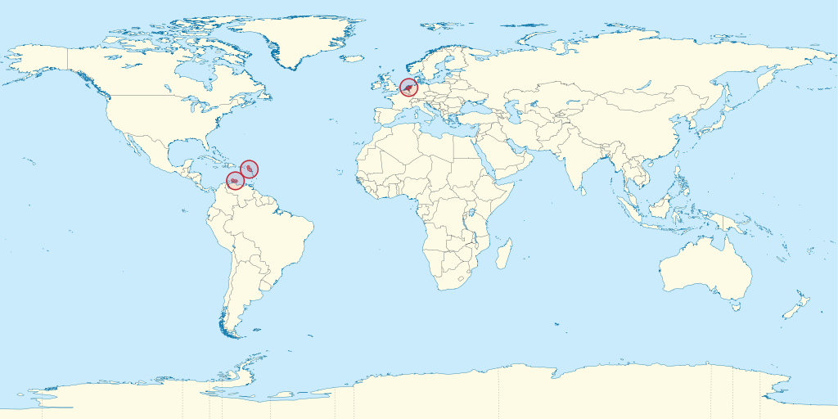
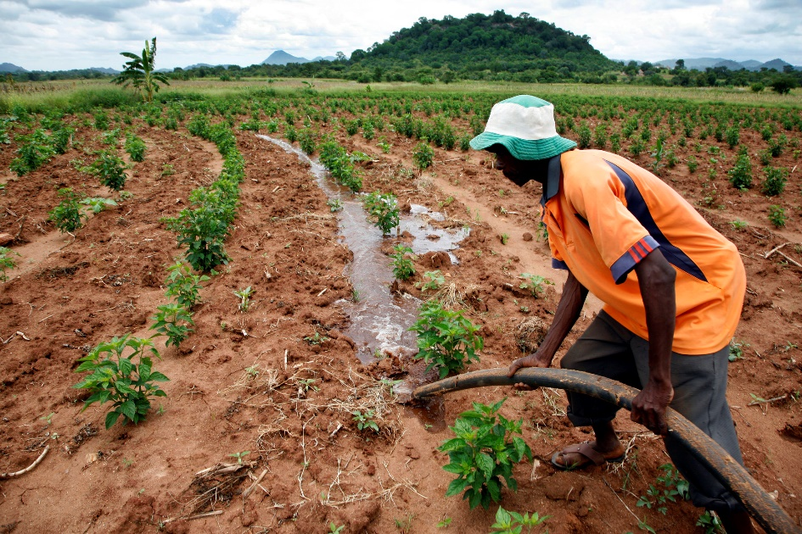

Beleidscoherentie voor (duurzame) ontwikkeling
Beleidscoherentie voor ontwikkeling (1990s)
Beleidscoherentie voor duurzame ontwikkeling (2015)
Coherentie als evaluatiecriterium (2019)
Notes:
BCO: Do no harm, effecten van NL beleid elders, vooral op ontwikkelingslanden. Handel en landbouw, subsidies, problemen in ontwikkelingslanden.
BCDO: Do good, ook effecten voor toekomstige generaties, milieu en klimaat – hangt samen met Sustainable Development Goals, waarover zo dadelijk meer.
DAC Criterium, zoals Rob vertelde betreft de samenhang van de interventie met andere interventies, de fit met andere interventies, beleid, spelers, processen.
BHOS nota’s 2013, 2018
Actieplan beleidscoherentie voor ontwikkeling (2016), herziene actieplan beleidscoherentie voor ontwikkeling (2018)
Thema’s o.a. handelsverdragen, belastingen, klimaat, TRIPS/medicijnen
Coherentie als DAC evaluatiecriterium – daarover gaat de rest van deze presentatie.

Slide 26
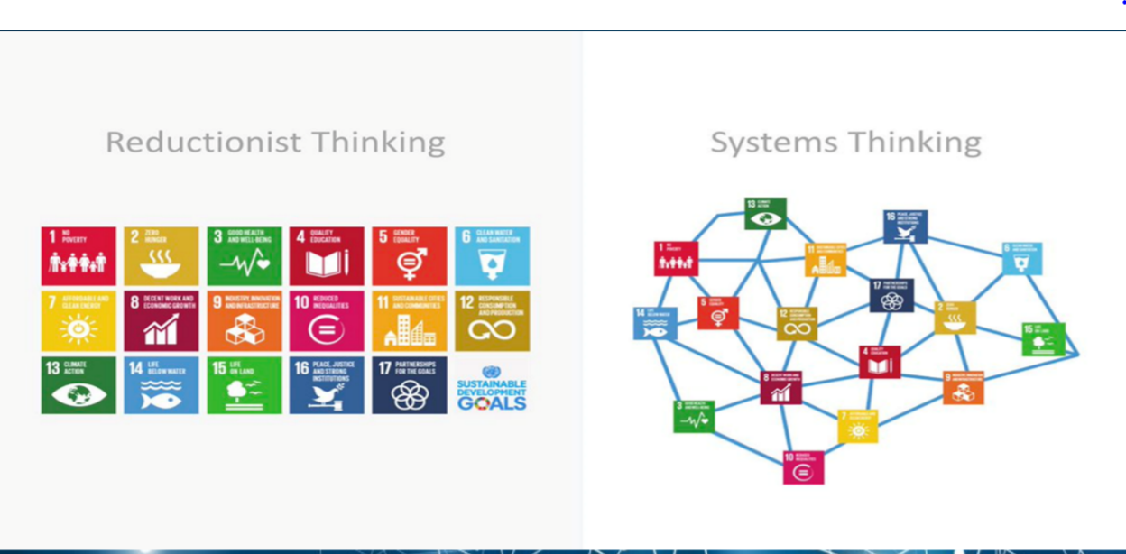
Sustainable Development Goals
Beleidscoherentie voor duurzame ontwikkeling:
Holistisch, integraal, systeemdenken, transformatie
Ook inclusief: Leave No One Behind
Notes:
In 2015, met de 2030 Agenda voor duurzame ontwikkeling en de SDGs, werden de ontwikkelingsdoelen ‘ duurzaam’ en werd het concept van ecologische, sociale en economische ontwikkeling als geintegreerd geheel gemeengoed. Beleidscoherentie komt voor in doel 17, over partnerschappen en middelen. Systeemdenken werd ook geintroduceerd: alles hangt met elkaar samen, de SDGs kunnen niet in isolatie worden bezien en behaald. Synergie en dwarsverbanden. Daarnaast was nieuw dat de meest kwetsbare groepen aandacht kregen: Leave No One Behind (vrouwen, jongeren, de armsten en kwetsbare groepen). In de BHOS nota 2018 worden de SDGs een kader voor al het beleid genoemd.
In het Intergraal Afwegingskader (waarover Carolien misschien zal vertellen) worden sinds 2019 ook effecten op ontwikkelingslanden (BCO) en gender als overwegingen meegenomen.
Bron van het plaatje: 24797GSDR_report_2019.pdf (un.org)

Slide 27

Voorbeelden uit IOB werk
1) Beleidsdoorlichting hulp, handel & investeringen
2) Coherentie studie water, voedsel, klimaat
NB. Je hoeft niet altijd alle criteria te onderzoeken.
In een Beleidsdoorlichting wel RPE vragen.
Notes:
Ik zal zo dadelijk voorbeelden geven van hoe wij coherentie hebben onderzocht in 2 IOB evaluaties (van oorspong twee BD-en).
Bij een beleidsdoorlichting, wat nu periodieke rapportage zal worden, moet je wel de RPE vragen beantwoorden w.o. effectiviteit en efficientie. Hierover zal Carolien Haarhuis later meer over zal vertellen. Bij andere IOB evaluaties kiezen we per gevel welke criteria we behandelen. Bijv klimaatfinancierig (2020) kozen we nadruk op relevantie en coherentie, vanwege wensen en vragen van beleidsdirectie en omdat we voedsel, water en energie al hadden doorgelicht (circa 2017).

Slide 28
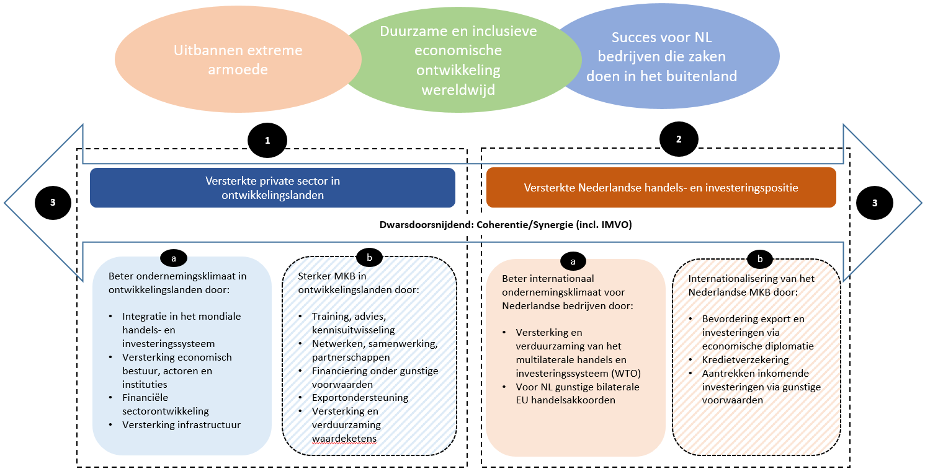
Voorbeeld 1: Beleidsdoorlichting hulp, handel en investeringen
Thema: Onderzoek naar synergie en coherentie tussen handels- en hulpagenda – interne coherentie
Methode: interviews, focal groups, systematische review van eigen en externe evaluaties.
Concept bevindingen:
- Er is spanning tussen de doelstellingen. De integratie van DGBEB in BZ lost deze niet op. Betere coördinatie is een voorwaarde, maar onvoldoende voor het bereiken van synergie op beleidsniveau.
- Voor coherentie en synergie zijn een samenhangend instrumentaanbod en een sterkere makelaarsrol voor de posten nodig. Er is echter een gescheiden instrumentarium met verschillende voorwaarden, landenlijsten en budgetten.
- De gecombineerde hulp en handel agenda heeft vooral
kans van slagen in transitielanden waar zowel ontwikkelingsuitdagingen liggen als handelskansen.
Notes:
BD1. Synergie en coherentie van hulp&handelsbeleid (BEB en DGIS, artikel 1, economische ontwikkeling en handelsbeleid) was een van de hoofdvragen van het rapport. Er is gekeken naar talloze onderliggende studies en evaluaties en wat die zxeiden over samenhang hulp en handel. Specifiek gekeken naar DGBEB beleid en DGIS (DDE = hulp, PSD, economische ontwikkeling) beleid.
Figuur: Gereconstrueerde overkoepelende beleidstheorie

Slide 29
Voorbeeld 2: Evaluatie coherentie water, voedsel, klimaat
Thema: Periodieke Rapportage Samenhang Water, Voedselzekerheid, Klimaat & Energie in Ontwikkelingssamenwerking, in NL/EU beleid en met andere spelers
  Wat zijn de resultaten van NL beleid op W, V, K in 3 ontwikkelingslanden?
  Hoe coherent zijn het NL beleid, de strategieën en activiteiten?
  Waren coherente activiteiten effectiever of niet?
Processen die leiden tot beleidscoherentie (oranje), beleid en strategie (blauw), en de effecten van coherentie (groen).
Notes:
Aaneliding: BD2/ periodieke rapportage
Wens van IGG en IOB: coherentie issue (W, V, E was al eerder doorgelicht)
Vraag 4 was Welke factoren, processen en elementen waren van invloed op de coherentie?
We willen ook kijken naar de effecten cvan coherentie, en coherente activiteiten vergelijken met niet coherente
Omdat het een periodieke rapportage is moeten we ook wel naar effectiviteit op zich kijken.
Drie case studie landen, twee pre-studies
4 evaluatievragen
Bron figuur: concept TOR coherentie, IOB (Ferko Bodnar)

Slide 30
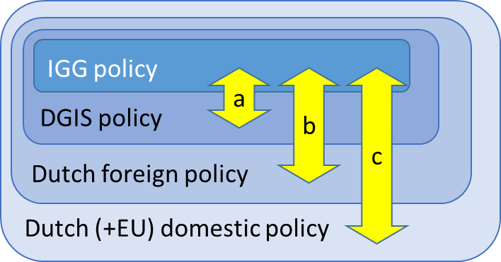
DAC criterium coherentie:
Voorbeeld 2: Evaluatie coherentie water, voedsel, klimaat
- Interne coherentie
- Externe coherentie
- Coherentie in tijd
Interne coherentie: voorbeeld van gebruik in IOB studie:
Notes:
Interne coherentie = samenhang van beleidsterreinen, acties en spelers onderling, binnen en buiten OS, zoals Rob al heeft uitgelegd. In dit geval: tussen W, V, K beleid, binnen BZ, en binnen NL/EU.
Ezterne coheretie = samenwerking, coördinatie, alignment, harmonisatie, complementariteit
Coherentie in tijd = korte termijn, lange termijn en duurzaamheid. Daar kijken we bij deze studie ook naar: beleid in lijn met nationale en international LT strategieen?
(Coherentie in ruimte: niet toegepast/ kun je onder de rest brengen)
Uitleg: Dutch foreign policy = Pas het VZ beleid bij het handelsbeleid? (pijl b)

Slide 31
Coherentie criterium: externe & LT coherentie (a en b)
Voorbeeld 2: Evaluatie coherentie water, voedsel, klimaat
Netherlands
Partner country (Bangladesh)
Dutch (+EU) domestic policy
a
Government policies and programmes
Dutch foreign policy
DGIS policy
IGG policy
a
Dutch Country Strategy
(DGIS, economic / trade)
Policies and programmes of other actors
(eg EU, WB)
centrally- managed
embassy- managed
b
b
International agreements
Long-term strategies for food security, water, climate (scientific knowledge, consensus)
Notes:
Uitleg: Past het NL polderprogramma in het Vijf Jaren Plan van Bangladesh? Pijl a.
Past het NL programma in het Bangladesh Delta Plan 2100? Pijl b.

Slide 32
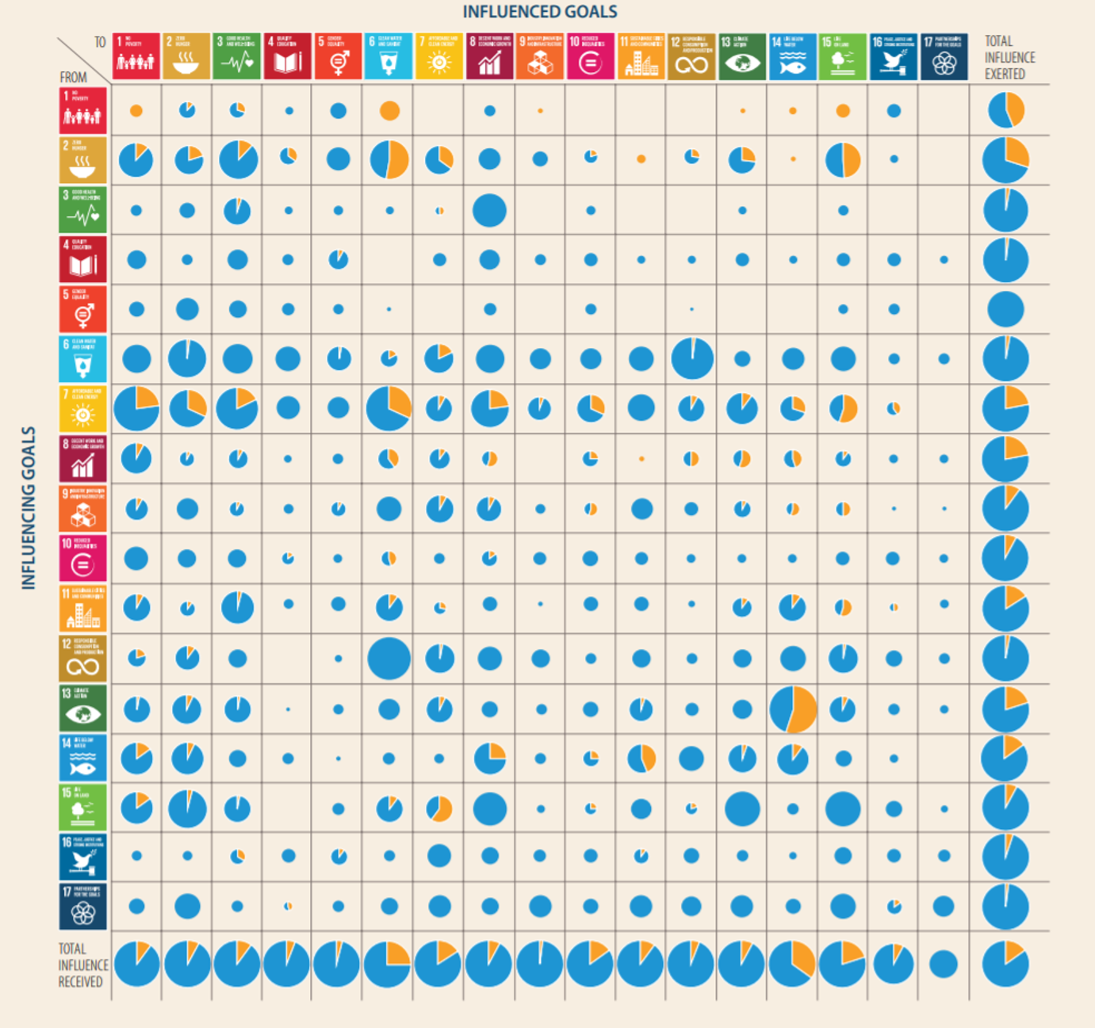
Synergie en uitruil (trade-offs)
Voorbeeld 2: Evaluatie coherentie water, voedsel, klimaat
Synergie is een interactie of samenwerking die leidt tot een uitkomst groter dan de som der delen. Trade-offs zijn het tegenovergestelde van synergieën. Maar de term kan ook slaan op beleidskeuzes: als doelen in beleidsvelden niet compatibel zijn, kom je tot een compromis.
De SDGs zijn compatibel:
Notes:
Definitie synergie: “een sterker effect a.g.v. interactie van verschillende entiteiten (of inputs) dan die zij individueel konden bereiken” (Danida), of groter dan som der delen (Wikipedia)
Soms moet je beleidskeuzes maken, onze referentiegroep wees erop dat uitruileffecten niet altijd negatiefg zijn. Je komt tot een optimal geheel.
Meeste SDGs vertonen synergie, toont onderzoek aan.
SDG 10 ecosystemen/biodiversiteit gehinderd door visserij
SDG2 voedsel/landbouw hinder water voor ander gebruik
Bron: 24797GSDR_report_2019.pdf (un.org)
The figure above shows the result of a systematic compilation of knowledge about causal interactions among the Sustainable Development Goals, extracted primarily at the target level and using the 7-point scale developed by the International Council for Science (ICSU)26 in terms of co-benefits and trade-offs. The compilation is based on a total of 65 global assessments comprising United Nations flagship reports and international scientific assessments, as well as 112 scientific articles published since 2015 with explicit reference to the Sustainable Development Goals. Nilsson et al., 2017.

Slide 33
Voorbeelden van coherentievragen bij IOB
Hoe coherent was het handels- en investeringsbeleid met het OS beleid? – interne coherentie
Hoe coherent was het NL belastingbeleid (binnen Actieplan Coherentie, en tussen BZ en FIN)? – interne coherentie
Waren de NL hulp & handelsactiviteiten in 3 landen afgestemd met de overheid en de donoren? Werkte NL samen en was de inzet complementair? – externe coherentie
Hoe verloopt de NL coördinatie voor de inzet in de EU: slaagt NL erin een goed afgestemd standpunt te formuleren voor onderhandelingen? – interne coherentie
Is gender goed gemainstreamd in BZ? Hoe coherent was het BZ beleid o.g.v. gender? – interne coherentie
Hoe hangen humanitaire hulp, OS en beleid o.g.v. vredesopbouw samen? – interne coherentie. Waarborgen humanitaire partners de externe coherentie?
Hoe coherent is het NL klimaatbeleid? Stemmen de nationale en ‘OS en BZ’ NL doelen overeen? – interne coherentie. Passen de NL klimaatdoelen in de international doelen? – externe coherentie
Hoe past het NL programma in Bangladesh in de lange termijn strategie “Bangladesh Delta Plan 2100”? – externe coherentie en temporale coherentie
Notes:
Facultatieve slide, als men voorbeelden wil van hoe IOB coherentie onderzoekt.
Voorbeelden van BD1 en coherentie noemde ik al eerder.
Vooral gekeken naar interne coherentie. Wij moeten wellicht ook nog meer naar externe coherentie (en coherentie met lange termijn) kijken.
IOB BD2 team gaat externe coherentie wel onderzoeken, plus of the past in lange termijn strategieen (duurzaamheid)

Slide 34
Impact op landenniveau, transformatieve verandering,
economische, sociale en ecologische duurzaamheid
Impact, synergie
Effectiviteit Nationale programma’s
Effectiviteit v NL OS activiteiten en diplomatie
Effecten v NL non-OS activiteiten
Effectiviteit
OS act. anderen
Effectiviteit, efficiëntie, synergie
Nationale programma’s
Diplomatie
(in boards, coördinatie, beleids-beïnvloeding)
Portfolio v NL OS activiteiten
NL non-OS Activiteiten
OS act. anderen
Nationaal budget (incl. gift, lening)
Financierings-instrumenten
Non-OS
(+ privaat geld)
Int. fondsen
Relevantie, coherentie uitgaven
Nationaal beleid
NL OS beleid en strategieën,
(mondiaal, regionaal, MLS)
NL non-OS beleid
OS Beleid anderen
NL keuzes
Behoeften doelgroep
NL kennis
Relevantie, coherentie beleid
Internationale kennis, doelen en lange termijn strategieën
(mondiaal en landenniveau; VZ, W, E, K)
Notes:
Facultatieve slide. Voorbeeld van hoe IOB evaluatiecriteria beschouwt: BD2, voordat we het ombouwden tot een (SEA) studie / periodieke rapportage over coherentie, en een over klimaat..
Je hoeft niet alle criteria altijd te onderzoeken. Hangt van het DOEL van je evaluatie af, en van de focus.
Eerst (1) kijken we naar het DOEL van de evaluatie, dan (2) naar de criteria die we moeten onderzoeken, en dan (3) vloeien de evaluatievragen daaruit voort.
Bij klimaatfinanciering keken we alleen naar relevantie en coherentie (NL beleid – internationale doelen). Ook naar additionaliteit van gemengde publiek-private fondsen en programma’s – dat raakt aan effectiviteit en efficiëntie.

Slide 35

Dienst Bijzondere Evaluatie
Belgische Ontwikkelingssamenwerking
Externe evaluatiedienst
  verantwoording afleggen over het gebruik van overheidsfondsen
  lessen trekken ter verbetering Belgische OS
  besluitvorming ondersteunen
Evaluatiegemeenschap
  Certificering evaluatiecapaciteiten BE actoren
  Ondersteuning evaluatiecapaciteiten in partnerlanden

Slide 36
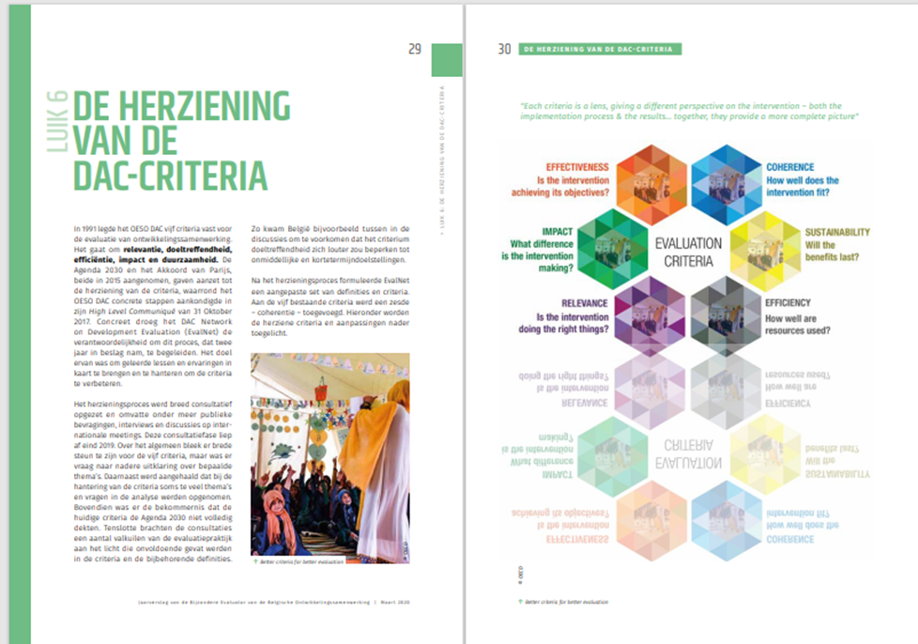
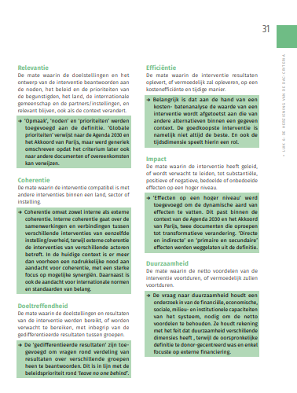
Herziening van de DAC-criteria
Agenda 2030 - Onderhandelingen 2019
Jaarverslag van de Bijzondere Evaluator 2020
Nederlandse vertaling voor de zes evaluatiecriteria
Verantwoordelijk voor de samenvatting van OECD brochure met IOB (input van VIDE/VEP).

Slide 37
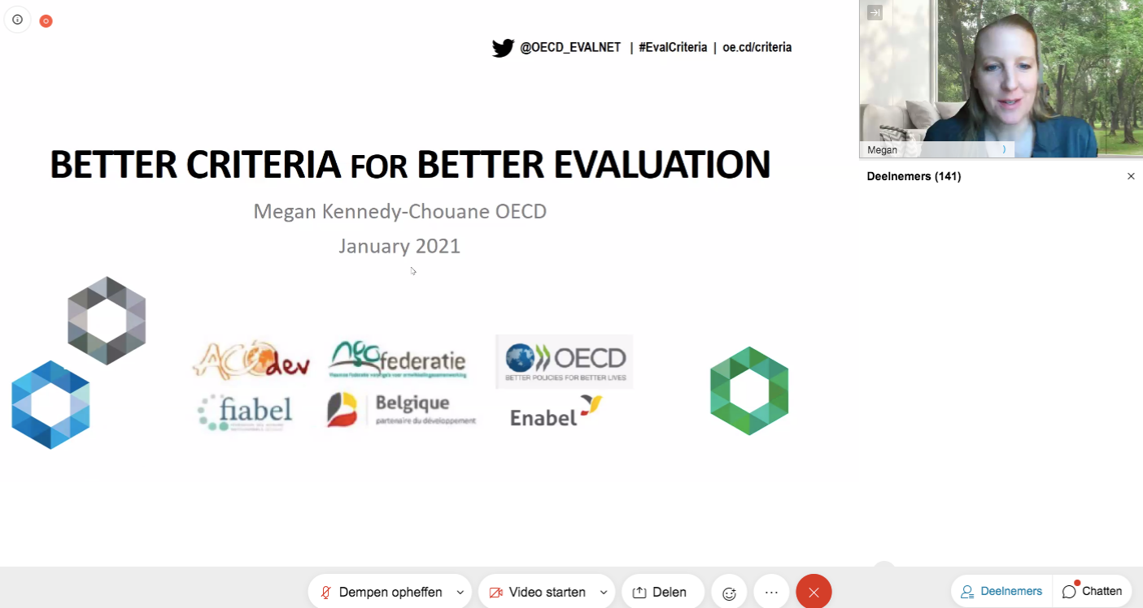
Applying Evaluation Criteria Thoughtfully
DAC-Criteria event Better Criteria for Better Evaluation Januari 2021 België
Organisatie door DBE, OECD, DGD, Enabel, Belgische ngo-federaties
150 deelnemers
Criteria niet mechanisch (allemaal of op dezelfde manier) toepassen; aanpassen aan context van de interventie.
Meegenomen in Brochure: Applying Evaluation Criteria Thoughtfully

Slide 38
Dienst Bijzondere Evaluatie
Website: https://diplomatie.belgium.be/
LinkedIn: https://www.linkedin.com/company/special-evaluation-office
Twitter: https://twitter.com/SES_DBE
Interessant:
  Presentaties Event DAC-criteria
  Jaarverslagen
  Evaluatieverslagen
  Certificering
  Netwerken

